Slide 1
1208: Oreon
★★★☆☆
題組：Problem Set Archive with Online Judge
題號：1208:Oren
解題者：李協彥
解題日期：2017年5月23日
題意：城市之間有許多道路，每條道路需要不同數量的人力來保護，請找出一組道路，需要使用最少的人力，又可以保證每座城市之間都有路可以直接或間接經過其他城市與所有城市互通。

Slide 2
題意範例：
  Input:
1 //test case
6 //cities
0, 8, 12, 0, 0, 7
8, 0, 0, 3, 0, 0
12, 0, 0, 0, 6, 0
0, 3, 0, 0, 0, 4
0, 0, 6, 0, 0, 5
7, 0, 0, 4, 5, 0
A
8
B
3
D
12
7
4
F
C
6
E
5

Slide 3
題意範例：
  Output:
Case 1:
B-D 3
D-F 4
E-F 5
C-E 6
A-F 7
A
B
3
D
7
4
F
C
6
E
5

Slide 4
解法：
標準的 Minimum Spanning Tree 問題，
因此使用 Kruskal‘s algorithm 來找到MST。
  Kruskal’s algorithm
  1. 將所有的邊依照權重排序，由小到大
  2. 依序將所有邊加入圖中，若產生Cycle則捨棄
  3. 直到圖中共有N-1條邊為止

Slide 5
解法範例：
2
A
B
3
D
10
5
4
F
C
6
E
8

Slide 6
2
A
B
解法範例：
3
A
B
B
D
4
D
D
F
5
A
F
F
6
C
C
E
E
8
E
F
10
A
C

Slide 7
解法範例：
2
3
A
B
B
D
4
D
D
F
5
A
F
F
6
C
C
E
E
8
E
F
10
A
C

Slide 8
解法範例：
2
A
B
3
4
D
D
F
5
A
F
F
6
C
C
E
E
8
E
F
10
A
C

Slide 9
解法範例：
2
A
B
3
D
5
4
A
F
F
6
C
C
E
E
8
E
F
10
A
C

Slide 10
解法範例：
2
A
B
3
D
5
4
F
6
C
C
E
E
8
E
F
10
A
C

Slide 11
解法範例：
2
A
B
3
D
4
F
6
C
C
E
E
8
E
F
10
A
C

Slide 12
解法範例：
2
A
B
3
D
4
F
C
6
E
8
E
F
10
A
C

Slide 13
解法範例：
2
A
B
3
D
4
F
C
6
E
8
10
A
C

Slide 14
解法範例：
2
A
B
3
D
10
5
4
F
C
6
E
8

Slide 15
2
A
B
解法範例：
Case 1:
A-B 2
B-D 3
D-F 4
C-E 6
E-F 8
2
3
A
B
B
D
3
4
D
D
F
10
5
6
4
C
E
F
8
C
E
F
6
E
8

Slide 16
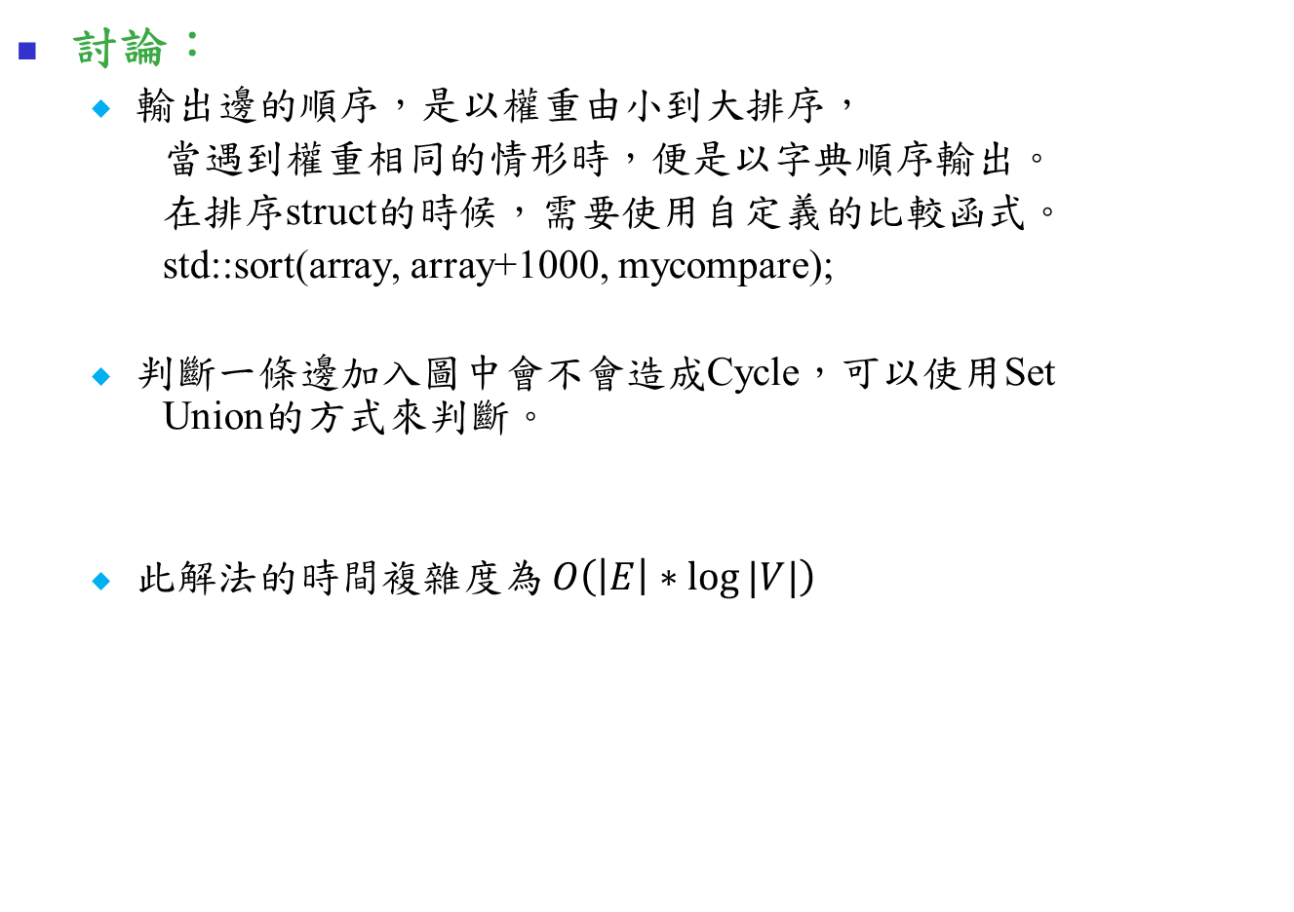
討論：
  輸出邊的順序，是以權重由小到大排序，
  當遇到權重相同的情形時，便是以字典順序輸出。
  在排序struct的時候，需要使用自定義的比較函式。
  std::sort(array, array+1000, mycompare);
  判斷一條邊加入圖中會不會造成Cycle，可以使用Set Union的方式來判斷。
  此解法的時間複雜度為 $O\left(\left|E\right|∗log⁡|V|\right)$

